Slide 1
Определение ЭДС компенсационным способом

Slide 2
Цель работы
освоить методику определения ЭДС компенса-ционным способом, определить ЭДС неизвест-ного источника постоянного тока.
Приборы и принадлежности
два источника постоянного тока, нормальный элемент Уитстона, гальванометр с нулевым делением в середине шкалы, двухполюсный переключатель, однополюсный переключатель, реохорд длиной 5 м, соединительные провода.

Slide 3
Что такое ЭДС?
Отношение работы сторонних сил, к величине положительного заряда, называется электродвижущей силой (ЭДС), действующей во всей цепи или на ее участке.
Размерность ЭДС совпадает с размерностью потенциала, т.е. ЭДС измеряется в тех же единицах, что и потенциал – в Вольтах (В)

Slide 4
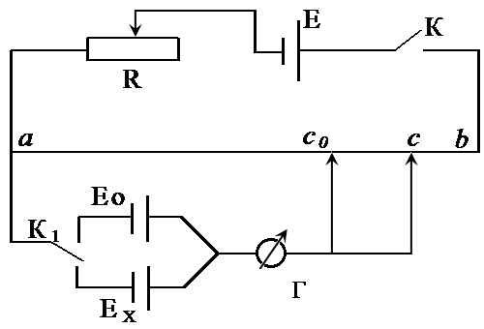
Описание установки
E – источник постоянного тока | Г – гальванометр
E0 – нормальный элемент Уитстона | К1 – двухполюсный переключатель
Eх – неизвестный источник тока | К – однополюсный переключатель
ab – реохорд длиной 5 м | R – реостат

Slide 5
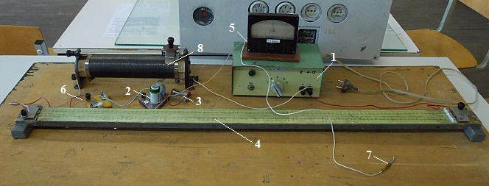
Описание установки
1 – источник постоянного тока | 5 – гальванометр
2 – нормальный элемент Уитстона | 6 – двухполюсный переключатель
3 – неизвестный источник тока | 7 – скользящий контакт (щуп)
4 – реохорд длиной 5 м | 8 – реостат

Slide 6
Компенсационный способ
Компенсационными называют методы измерения электрических величин, в которых с помощью индикаторного прибора устанавливается равенство потенциалов, создаваемых двумя независимыми источниками ЭДС.
Принцип компенсационного метода измерения ЭДС состоит в уравновешивании измеряемой ЭДС равным по величине и противоположным по направлению падением напряжения U = IR на участке проволоки ас реохорда ab

Slide 7
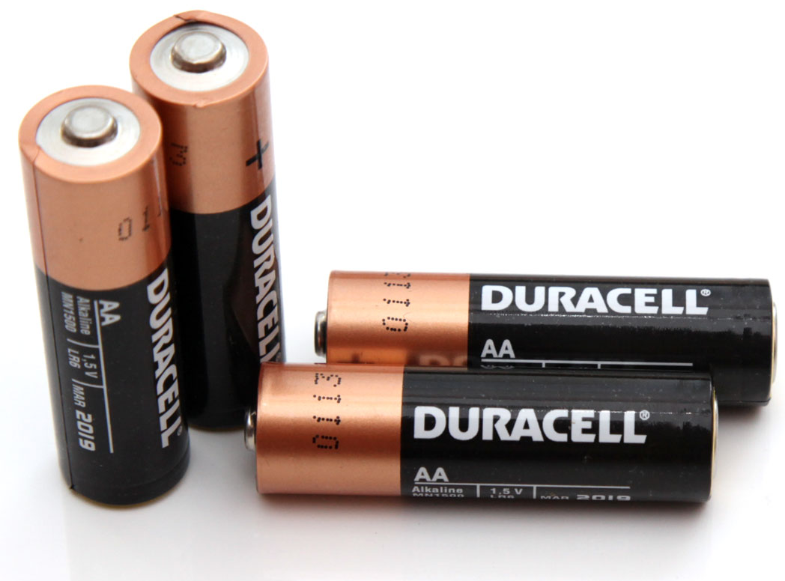
Порядок
выполнения работы

Slide 8
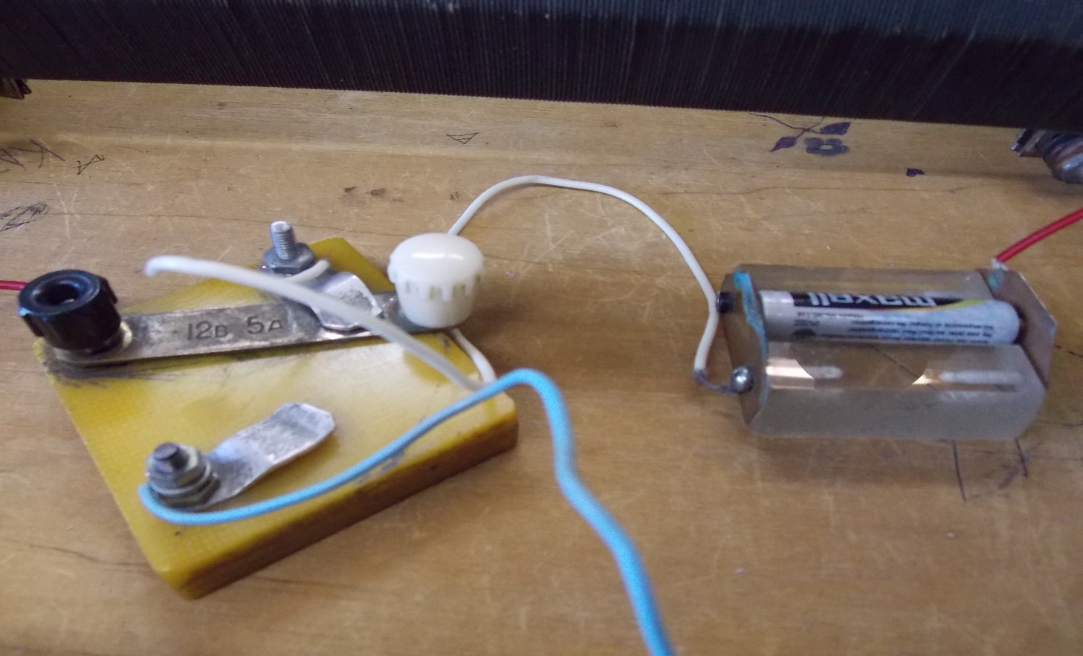
1. Собрать установку по приведенной схеме. Включить источник питания. Замкнуть цепь ключом на элемент Ех (неизвестный источник).

Slide 9
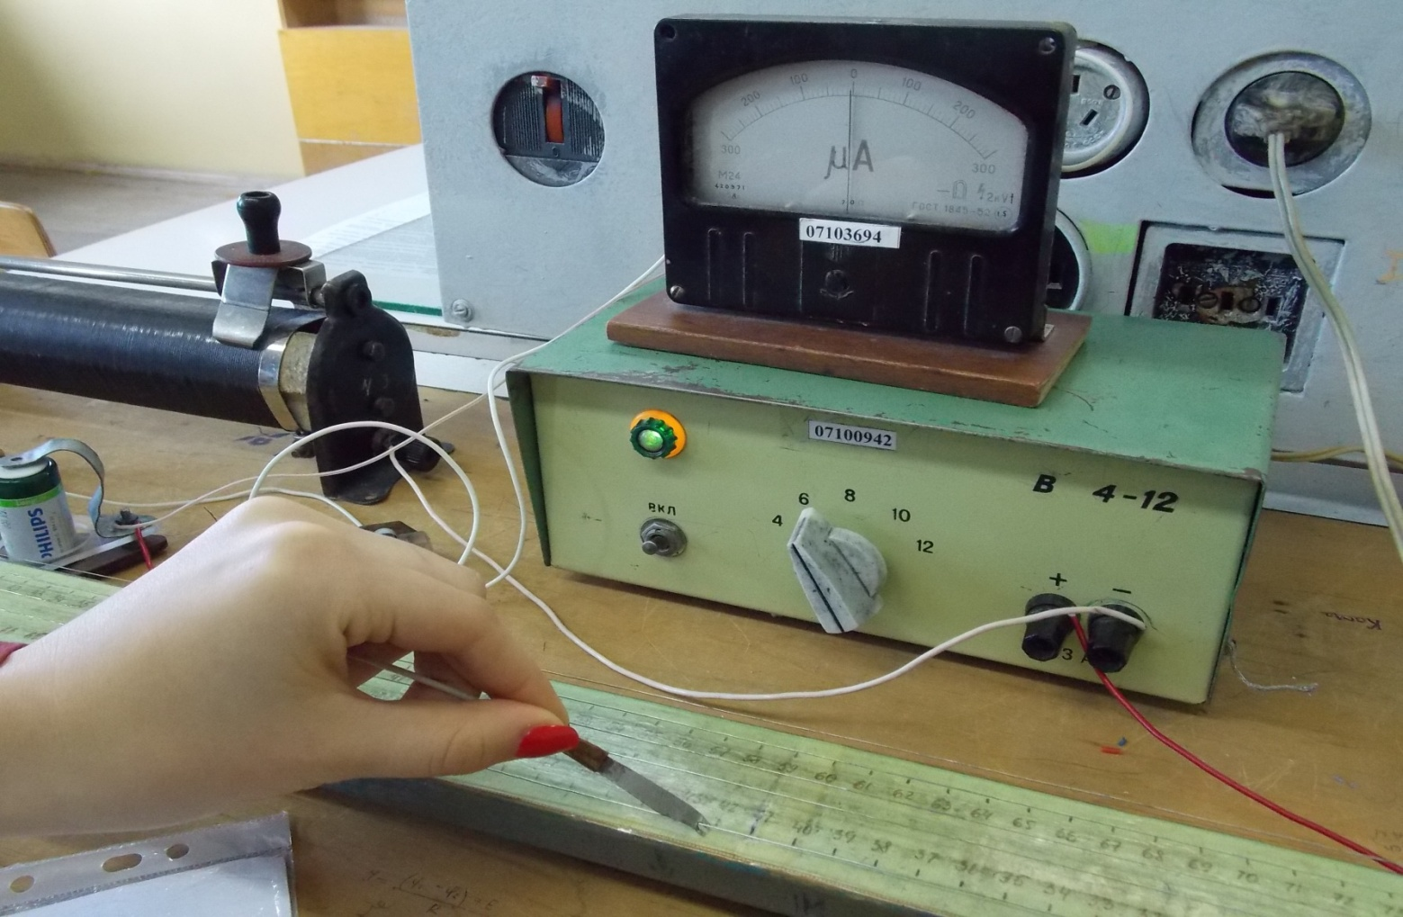
2. Перемещением подвижного контакта (ползунка) добиться отсутствия тока через гальванометр. Измерить длину реохорда l, падение напряжения на котором компенсирует ЭДС неизвестного источника Ех.

Slide 10
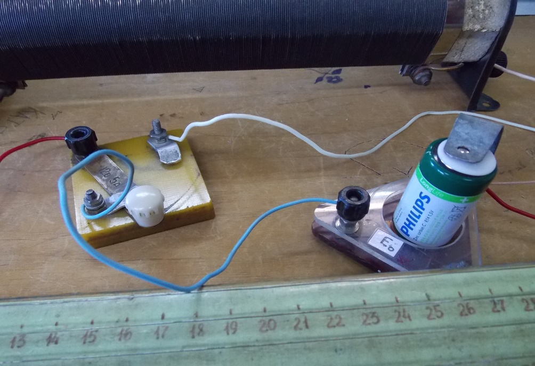
3. Переключателем К1 замкнуть цепь на элемент Е0 (известный элемент)

Slide 11
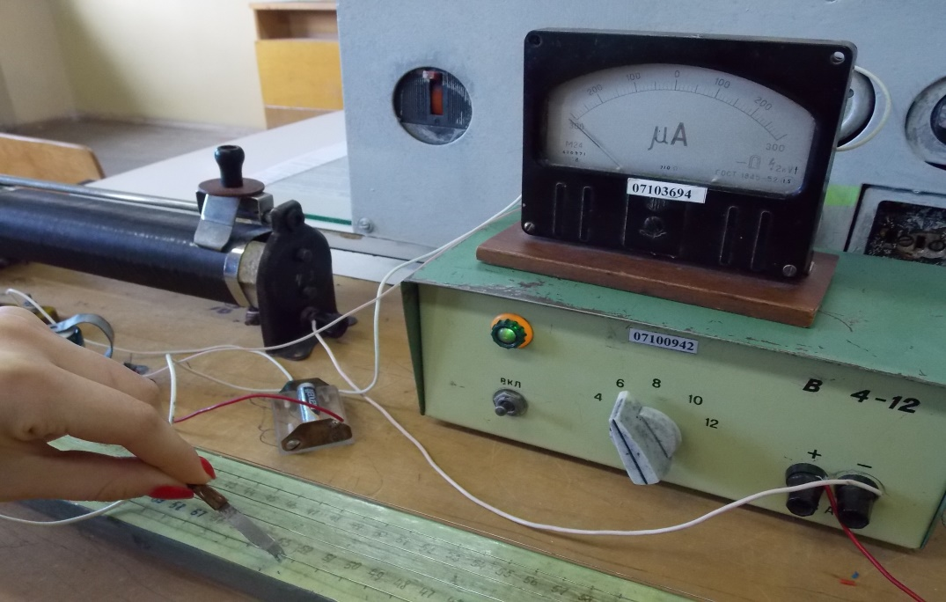
4. Перемещением ползунка добиться того, чтобы через гальванометр перестал протекать ток. Измерить длину реохорда l0.

Slide 12
5. Повторить измерения пунктов 2 и 3 не менее трех раз. Данные измерений занести в таблицу
n |  |  |  |  | Е₀ | Е_{х}
1 |  |  |  |  | 1,018
2
3

Slide 13
6. Усреднив данные непосредственных измерений по формуле определить величину искомой ЭДС Ех.
7. Произвести статистическую обработку экспери-ментальных результатов с доверительной вероят-ностью 0,95.

Slide 14
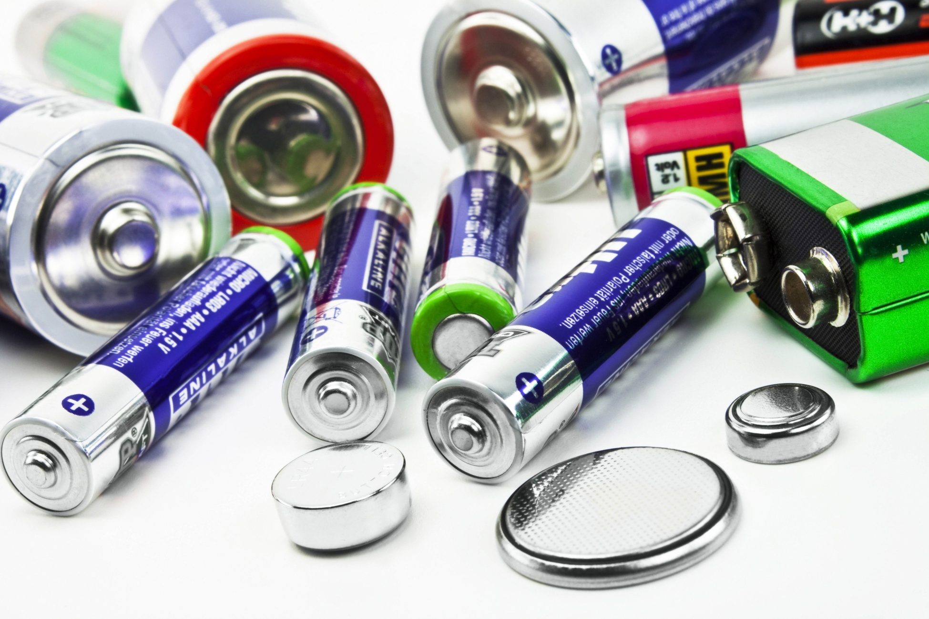
По результатам проведенного опыта сделать вывод

